Slide 15
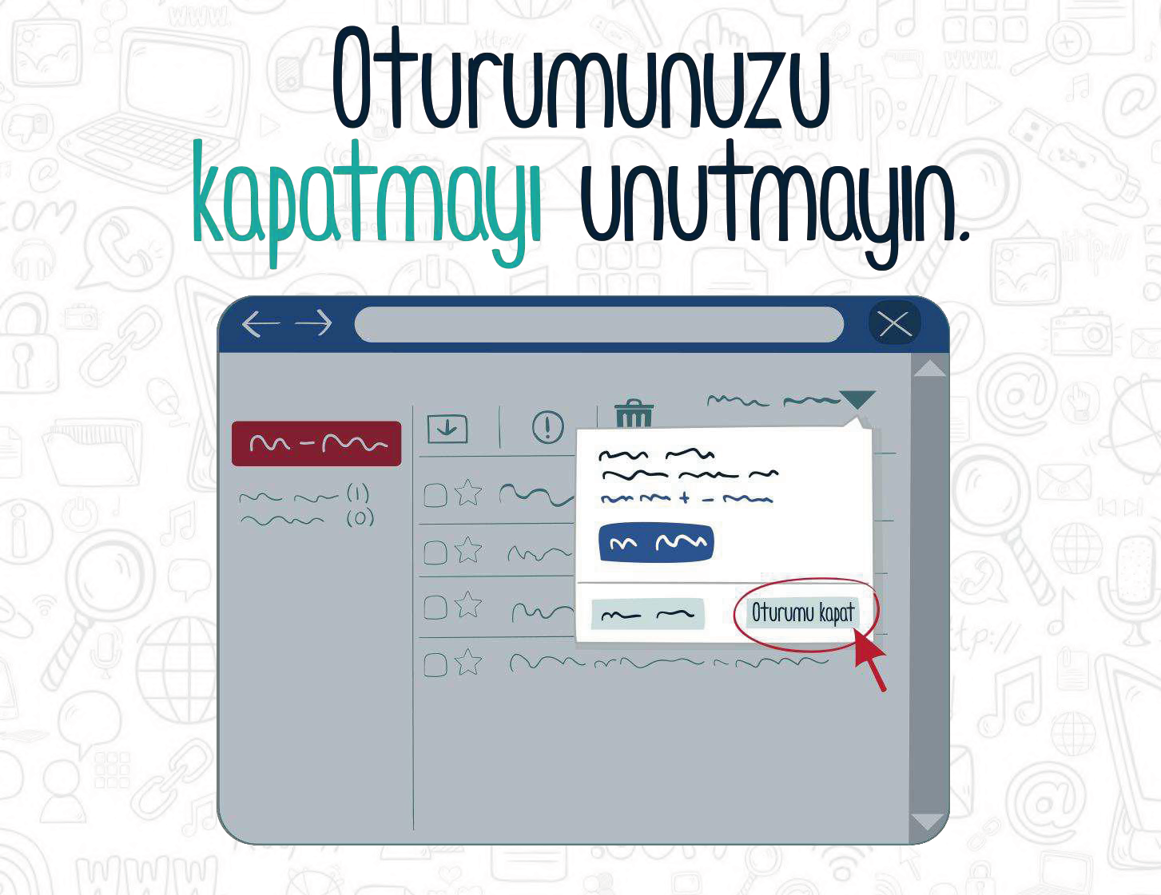

Slide 19
DİNLEDİĞİNİZ İÇİN TEŞEKKÜRLER
Bu sunum 5. sınıf Bilişim Teknolojileri ve Yazılım dersi kılavuz kitaptan yararlanarak hazırlanmıştır.
Hazırlayan: Sudenaz ÇİFTÇİ
Ayrıntılı bilgi www.ozgurseremet.com

